Slide 1

Partir étudier à l’étranger, pourquoi pas vous?

Slide 2
Partir étudier à l’étranger en programme d’échange
  Permet d’effectuer une partie de son cursus dans une Université partenaire de l’UVSQ
  Pour une durée d’un semestre à une année
  Être étudiant à l’UVSQ l’année précédant l’échange
  L’étudiant sélectionné s’inscrit à l’UVSQ avant son départ et effectue une inscription sans frais dans l’Université d’accueil
  Les notes obtenues à l’étranger lors de l’échange seront prises en compte pour l’obtention du diplôme de l’UVSQ

Slide 3

Quatre programmes d’échange
  Europe : Erasmus+ /N2N Europe
  MICEFA : Amérique du Nord
  Conventions internationales : Amérique du Nord et Sud, Asie, Océanie
  Amérique du Nord: N2N Québec, N2N Etats-Unis, N2N Canada anglophone, et conventions Québec

Slide 4


Programme Europe
  L'UVSQ a conclu des accords inter-institutionnels avec un grand nombre d’établissements à travers l’Europe dans le cadre du programme Erasmus+
  Les accords sont généralement destinés à une filière.
  Attention! Certains établissements du Royaume-Uni demandent le TOEFL
North2North Europe (hors Danemark)
Le programme de mobilité North2North d'Uarctic Europe offre la possibilité d'étudier dans différentes régions du Nord, en Finlande, Norvège et Suède
en étant exonéré des droits d'inscription dans l'établissement d'accueil.
Attention! le programme N2N ne permet pas de bénéficier des aides à la mobilité du programme Erasmus+

Slide 5

Programme MICEFA
  Mission interuniversitaire de coordination
  des échanges franco-américains
   Programme d'échanges d’étudiants et de jeunes chercheurs entre 18 établissements franciliens et plus de 65 Universités aux Etats-Unis et au Canada.
   1 semestre dans l’université nord-américaine en étant exempté des droits américains
   Départ possible en L3, Master
  Conditions :
  obtenir un minimum de 80 points au TOEFL IBT
  constituer le dossier de candidature de la MICEFA
  s’acquitter des frais de dossier (300 euros)

Slide 6
Programme
Conventions internationales
  L'UVSQ a conclu des conventions de coopération avec une trentaine d'Universités en Amérique du nord et du sud, en Asie, en Océanie.
  Les accords sont, soit destinés à une filière, soit ouverts à tous les étudiants de l’UVSQ (il appartiendra alors à l’étudiant de vérifier si sa filière y est enseignée et dans quelle langue)
  TOEFL exigé pour les universités suivantes: 80/120
  - Australie: ANU , attention au niveau de TOEFL (80/120 minimum avec 20 mini en « writing » et «reading » et 18 aux autres sections) voir scores requis étudiants droit sur la carte interactive
  - Etats-Unis: JMU (James Madison University), Université Michigan Dearborn,
  - Taïwan: National Cheng Kung University + niveau de chinois si cours en chinois
  - Japon: Meiji University + test JLPT si cours en japonais

Slide 7
Programme
Amérique du Nord
North2North Amérique du Nord
North2North Canada anglophone - territoire sauvage
Nota: Ces destinations peuvent vous convenir si vous aimez la pleine nature et si l’isolement géographique ne vous fait pas peur
Attention! TOEFL (83 mini) demandé pour certains établissements
 North2North Québec
- Université du Québec à Montréal
- Université du Québec à Rimouski
- Université Laval
Conventions bilatérales Québec
- Conventions bilatérale Université du Québec à Montréal (UQAM): Droit et Science politique
- Convention bilatérale Université Laval: Sociologie

Slide 8
Programme North2North
North2North Europe : vous ne pourrez sélectionner qu’1 seul établissement parmi les 3 vœux disponibles
North2North Amérique du Nord + conventions Québec: vous pourrez choisir jusqu’à 2 établissements dans ce cadre

Slide 9
COMMENT S’INFORMER
SUR LES DEPARTS ?
Pour accéder à la carte des échanges
➢Page UVSQ
➢International
Partir à l’étranger
en programme d’échange
➢à droite: trouver une université partenaire, quels sont les accords existants?

Slide 10
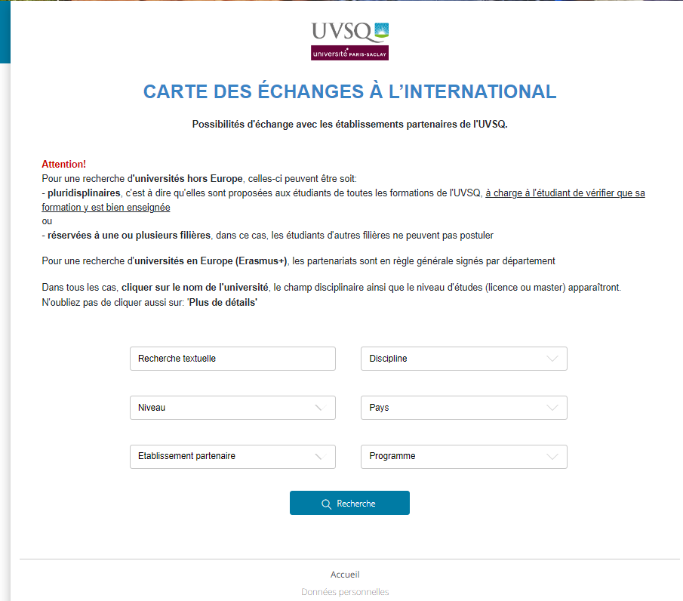
COMMENT S’INFORMER
SUR LES DEPARTS ?

Slide 11
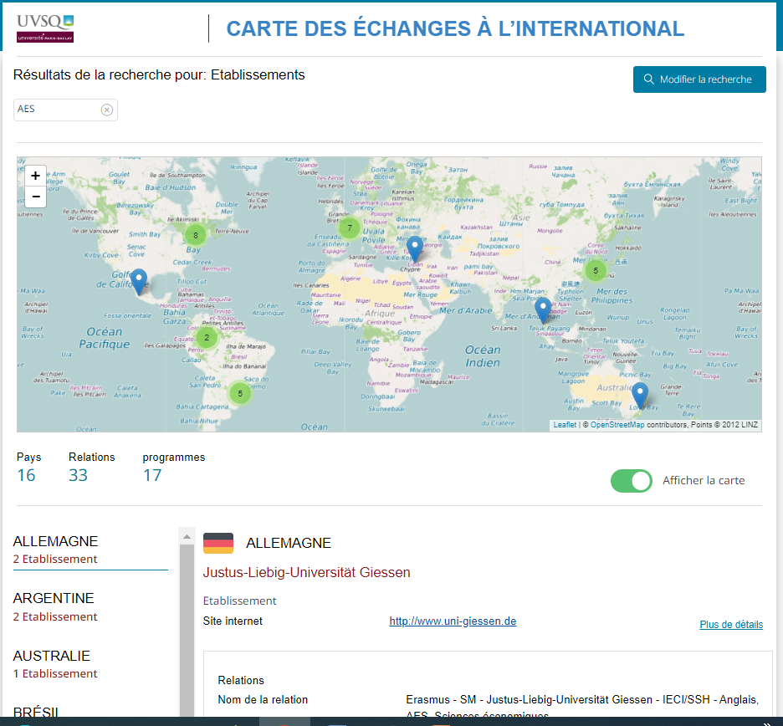
COMMENT S’INFORMER
SUR LES DEPARTS ?

Slide 12
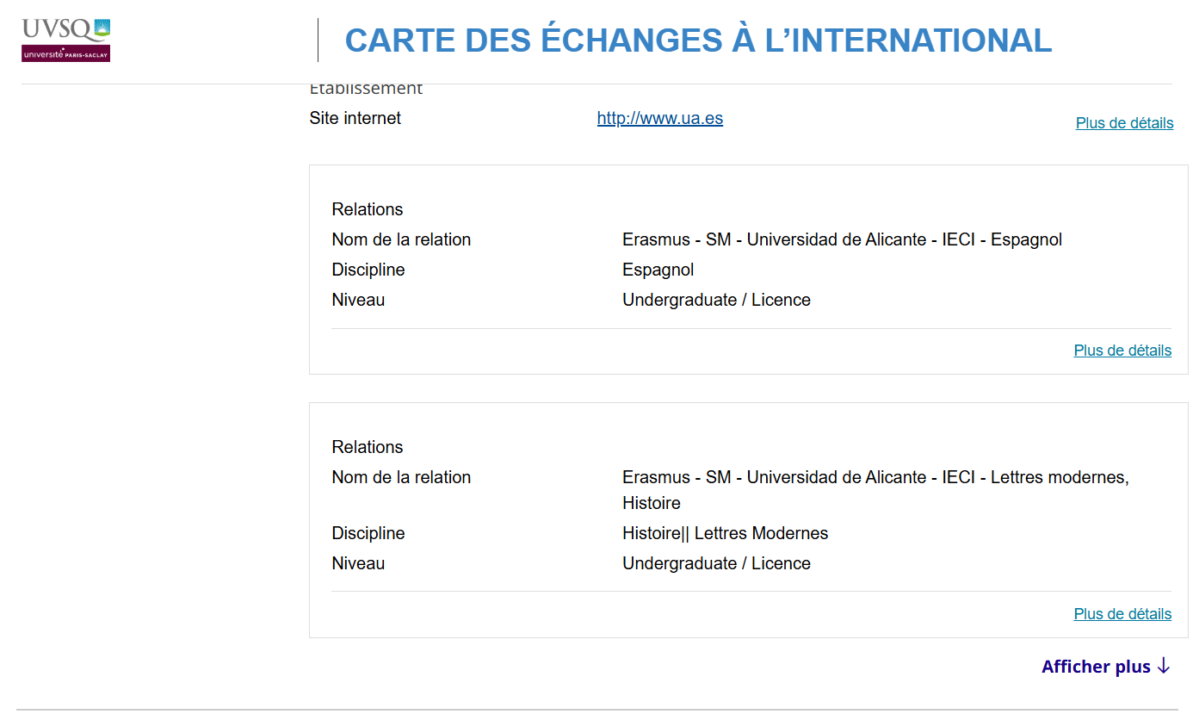
COMMENT S’INFORMER
SUR LES DEPARTS ?

Slide 13
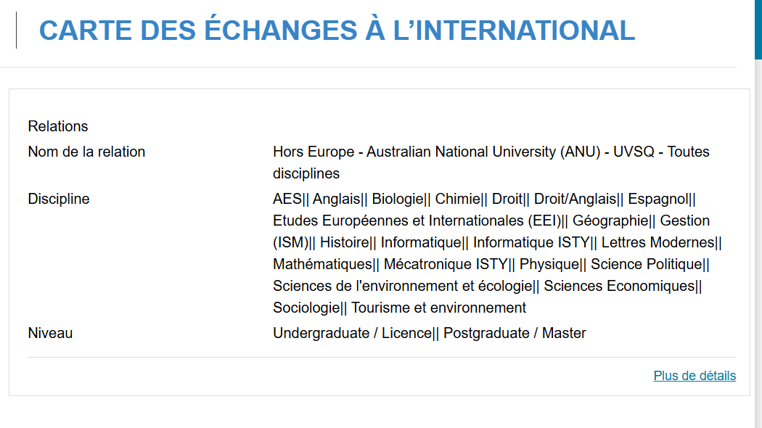
COMMENT S’INFORMER
SUR LES DEPARTS ?

Slide 14
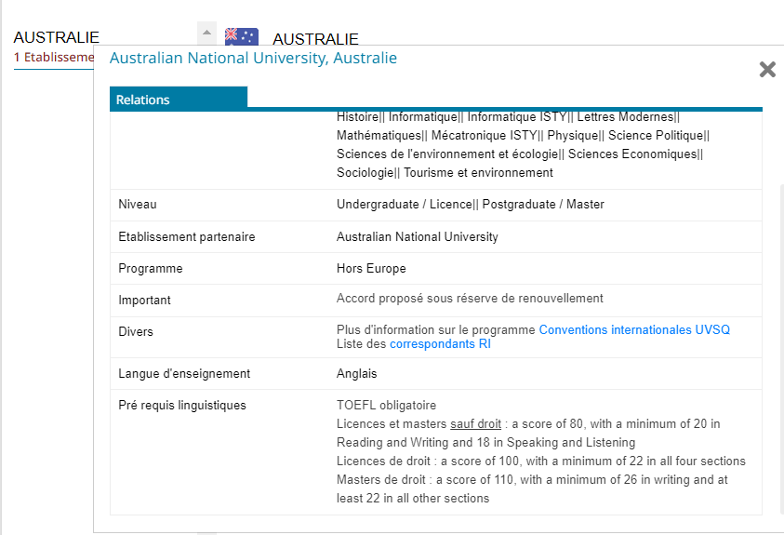
COMMENT S’INFORMER
SUR LES DEPARTS ?
➔

Slide 15

QUEL PROGRAMME ?
  L'étudiant devra choisir:
  1 programme seulement parmi les suivants:
  Europe : Erasmus +/ North2North Europe (hors Danemark)
  1 seul établissement N2N Europe parmi les 3 vœux disponibles
  Amérique du Nord: Conventions au Québec / N2N Amérique du nord, N2N Québec, N2N Canada anglophone
  jusqu’à 2 établissements dans ce cadre
  Conventions internationales
  3 établissements maximum
  Attention! Les destinations N2N n’apparaissent pas sur la carte interactive de l’UVSQ
  Les étudiants postulant au programme MICEFA ne candidateront à un autre programme que si leur dossier n'a pas été retenu.

Slide 16
COMMENT CANDIDATER ?
  Pour tous les programmes :
  Candidature en ligne via l’intranet étudiant / scolarité /étudier à l’étranger
  à partir du 1er novembre 2025
  Dossier à adresser par email le 4 janvier 2026 au plus tard
  (la procédure précise vous sera communiquée lors de l’ouverture de la campagne)
  En parallèle à ce dossier, les candidats N2N Europe ou N2N Amérique du Nord, devront compléter un formulaire Google complémentaire
  La liste des établissement disponibles pour le programme N2N sera disponible avec le formulaire google
  Pour la MICEFA : 2 décembre 2025
  - dossier de candidature de la MICEFA (à télécharger sur leur site)

Slide 17
La sélection
  ERASMUS + : sélection par l’enseignant coordinateur de la filière
  N2N Europe: - sélection par l’enseignant coordinateur de la filière
  - sous réserve d’acceptation de l’université d’accueil
   Conventions internationales :
  pré-sélection par l’enseignant coordinateur
  sélection lors d’une commission interdisciplinaire
  accord de l’Université d’accueil
  MICEFA :
  pré-sélection des dossiers à l’UVSQ
  entretien avec la MICEFA en janvier 2026
  sélection par l’université américaine choisie
  Programme Amérique du Nord:
  sélection des dossiers par l’enseignant coordinateur
  Sélection par N2N ou/et établissement québécois

Slide 18
Les critères de sélection
  La sélection prend en compte :
   le dossier universitaire de l'étudiant
   sa motivation
   l'adéquation du séjour avec le cursus d'études
   la hiérarchisation de ses vœux, son niveau dans la langue d'enseignement du pays d'accueil
  Attention, de plus en plus de nos partenaires demandent aux étudiants de justifier de leur niveau en langue, toutefois une attestation d’un professeur de langue peut dans certains cas suffire, ou un test de niveau effectué au CEREL (eLAO)
  Nota Bene: Le CEREL de l’UVSQ peut vous aider à développer vos compétences en langue avant votre départ.

Slide 19
L’ORGANISATION DU SEJOUR
  Une fois sélectionné, l’étudiant devra effectuer plusieurs démarches : auprès de l’université d’accueil, de l’UVSQ ou des autorités administratives (visa…)
  A noter : une réunion d’information avant départ est organisée au mois de mai par le Pôle Mobilité pour vous aider.
  La majorité des universités propose des logements en résidence universitaire ou même hors campus.
  La recherche d’un logement reste une démarche personnelle et libre.
  Renseignements sur le site internet de l’établissement d’accueil
  Un service accueil à l’aéroport est également souvent proposé
  Le financement de votre séjour est à votre charge même si vous avez la possibilité de demander une aide à la mobilité.

Slide 20
LES AIDES A LA MOBILITE
Aide à la mobilité internationale du Ministère (étudiants boursiers du CROUS)
Allocations de mobilité du programme Erasmus+
mobilité européenne (hors N2N), sans condition de ressources, conditionnées au montant des subventions allouées à l’UVSQ par l’Agence Erasmus
Allocation dans le cadre de la CVEC (sous réserve de fonds CVEC)
Pour ces aides
   un seul dossier à constituer après la sélection
   certaines allocations sont cumulables selon le cas
   ne couvrent pas l’ensemble des dépenses occasionnées
   nécessité d’avancer le ou les premiers mois de séjour

Slide 21
Me préparer, quel programme me convient?
Aspect pédagogique - Chercher les cours des universités
Certains établissements vous conviendront mieux que d’autres. Ils ont par exemple des cours de droit environnemental, d’histoire culturelle, de biologie marine, d’écologie, etc…
Aspect linguistique - Quel est la langue d’enseignement de l’université d’accueil ?
Ai-je le niveau suffisant pour suivre des cours dans cette langue ? dois-je me préparer avant mon départ ?
Préparation au CEREL + test eLAO, TOEFL, etc.
Aspect financier
Ai-je les fonds suffisants pour réaliser mon projet de mobilité?
Prendre en compte l’ensemble des coûts de ma mobilité (transport, logement, frais de campus si concerné, assurances, couverture médicale, etc…)

Slide 22
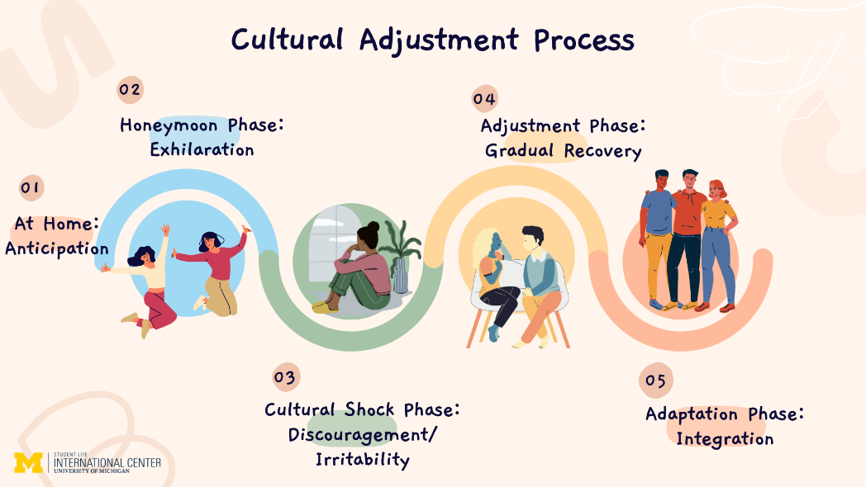
Me préparer, quel programme me convient?
 Adaptation interculturelle – Comprendre le choc culturel
Illustration de l’Université du Michigan qui montre les grandes étapes du choc culturel.
1.Anticipation – 2.Lune de miel – 3.choc culturel – 4.période d’ajustement – 5.adaptation/intégration
L’éloignement géographique, le degré d’ensoleillement, le climat, la nourriture, etc. pourraient amplifier ce phénomène

Slide 23
Votre contact
Le pôle mobilité étudiante
de la Direction des Projets et des Relations Internationales (DIPRI)
mobilite@uvsq.fr
Maison de l’Etudiant.e – 1 Allée de l’Astronomie – Guyancourt, 1er étage
Geneviève ROZIER, Cheffe de service Adeline FAVIER, chargée de la mobilité
Bureau 1.05 Bureau 1.06
Conventions hors Europe, Québec Erasmus +, Micefa
Ouverture au public
Lundi au vendredi : 9h-12h 14h-17h
Fermé le Mercredi

